Slide 1

Дидактическое сопровождение
обучения языку в детском саду

Slide 2

Реализуя ФГОС дошкольного
образования и УМК по обучению языку,
нужно учитывать тот факт, что у
дошкольников основной вид
деятельности – это игра.
Игра является эффективной и доступной формой деятельности при обучении детей устной речи. Именно поэтому для развития полноценного игрового общения на татарском языке в нашем ДОУ активно осваиваются дидактические игры.

Slide 3
Дидактическая игра представляет собой сложное, многоплановое педагогическое явление.
Она является
-и самостоятельной игровой деятельностью,
- и формой обучения,
- и игровым методом обучения детей,
- и средством речевого развития ребенка.

Slide 4
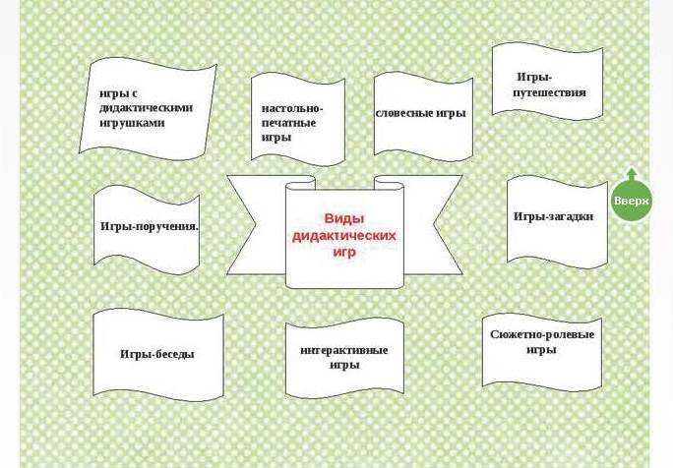

Slide 5
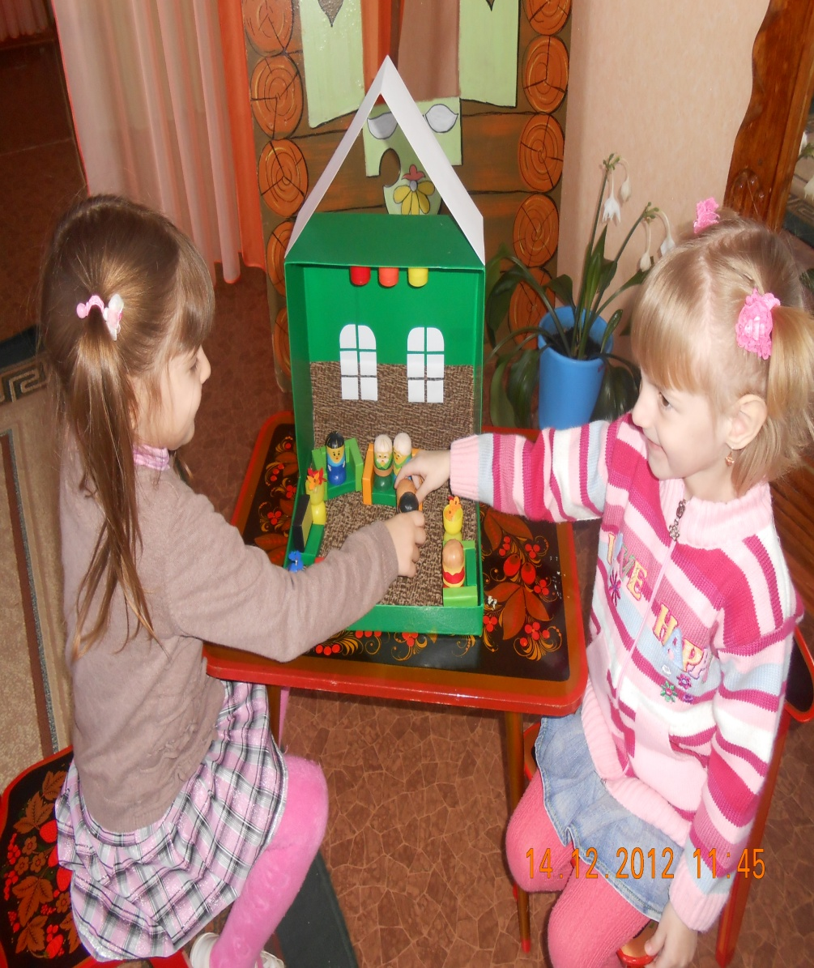
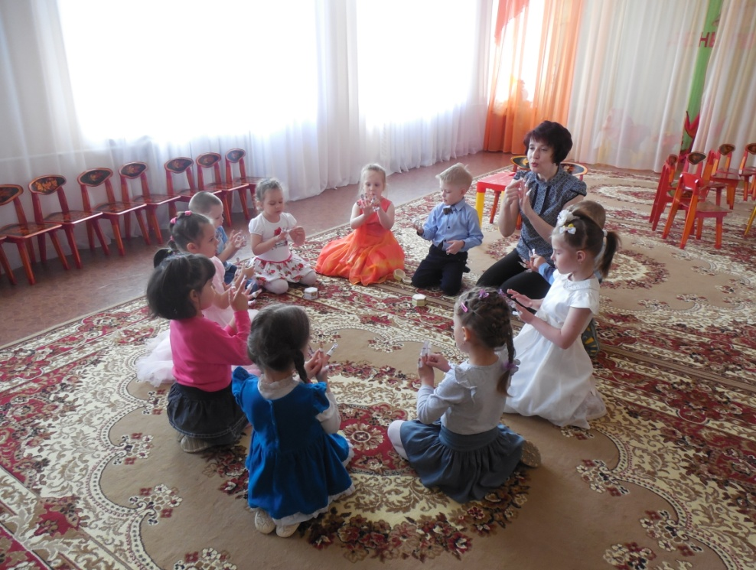
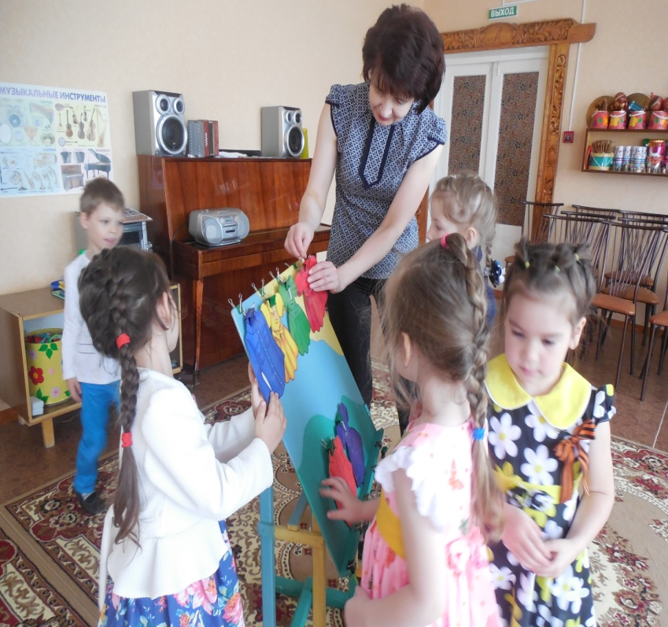
Применение дидактических игр содействует лучшему усвоению программного материала, позволяет повысить качество обучения, даёт возможность освоить лексику татарского языка, закрепить речевой материал в игровой форме, поддерживать интерес к языку.

Slide 6
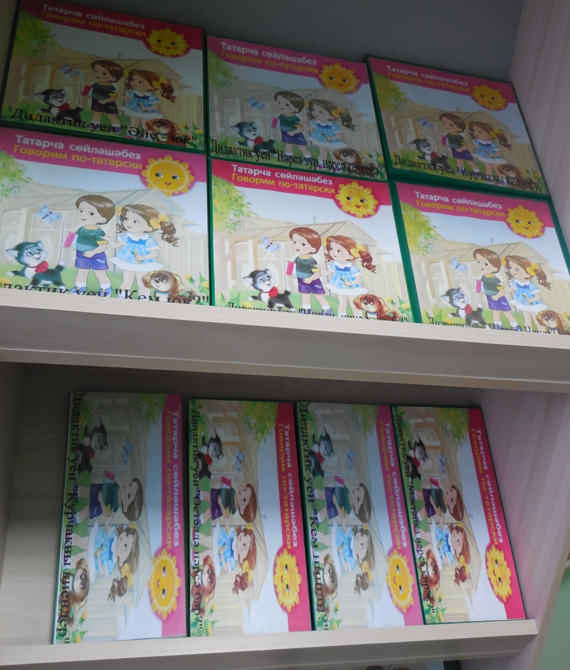
Дидактическое оснащение образовательной среды в нашем ДОУ подобрано по следующим группам:
-игры и пособия, созданные строго по методическому
пособию и с использованием наглядно-демонстрационных
материалов только УМК «Говорим
по-татарски»;

Slide 7
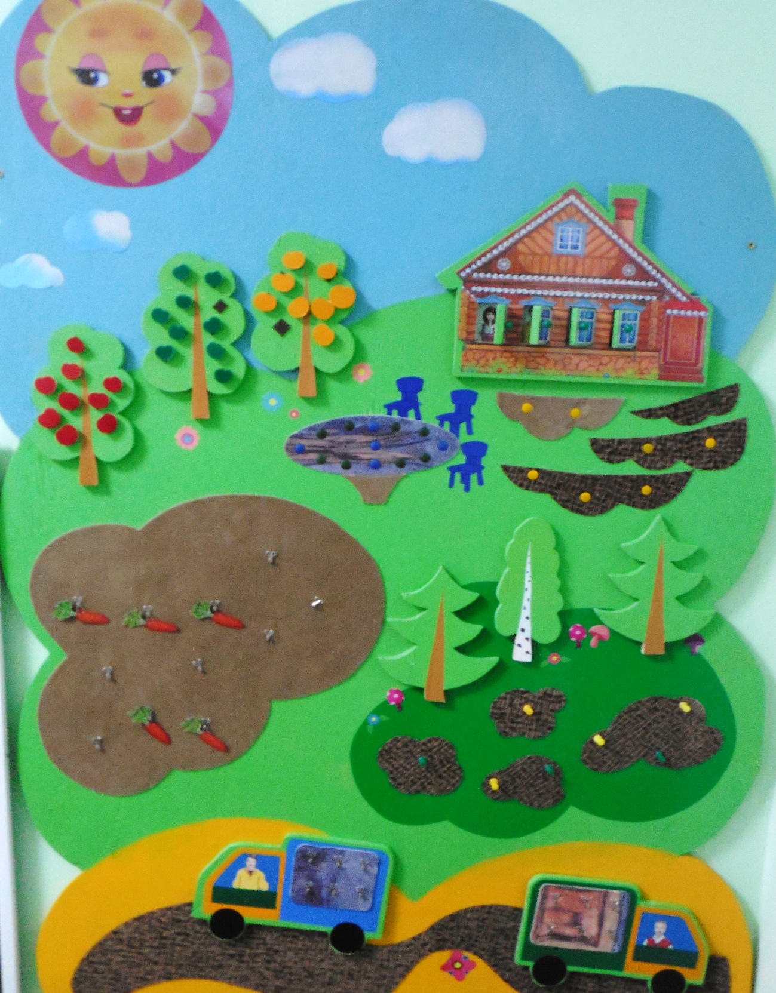
- игры и пособия, разработанные на основе наглядных материалов УМК,
но либо полностью авторские по содержанию, либо по заимствованным из русскоязычных игр ходу и правилам;

Slide 8

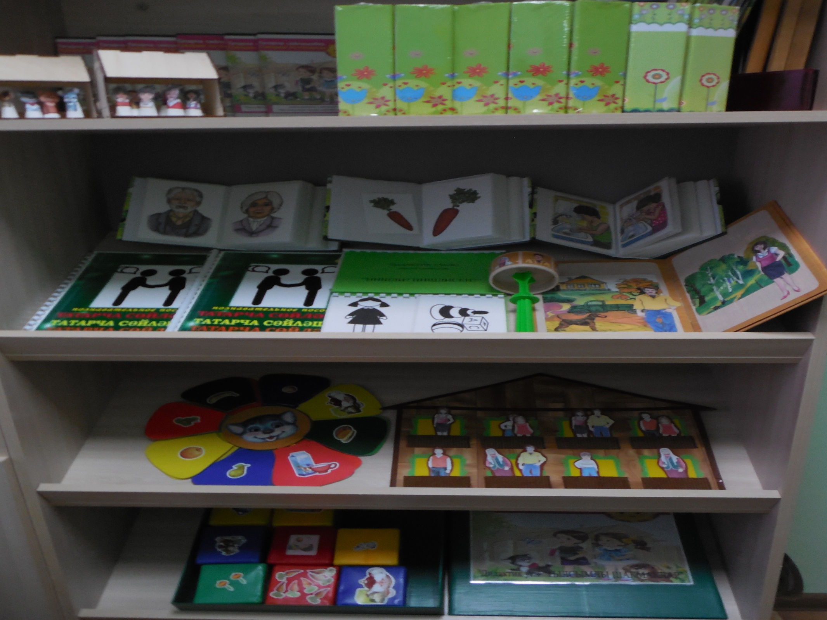

Slide 9
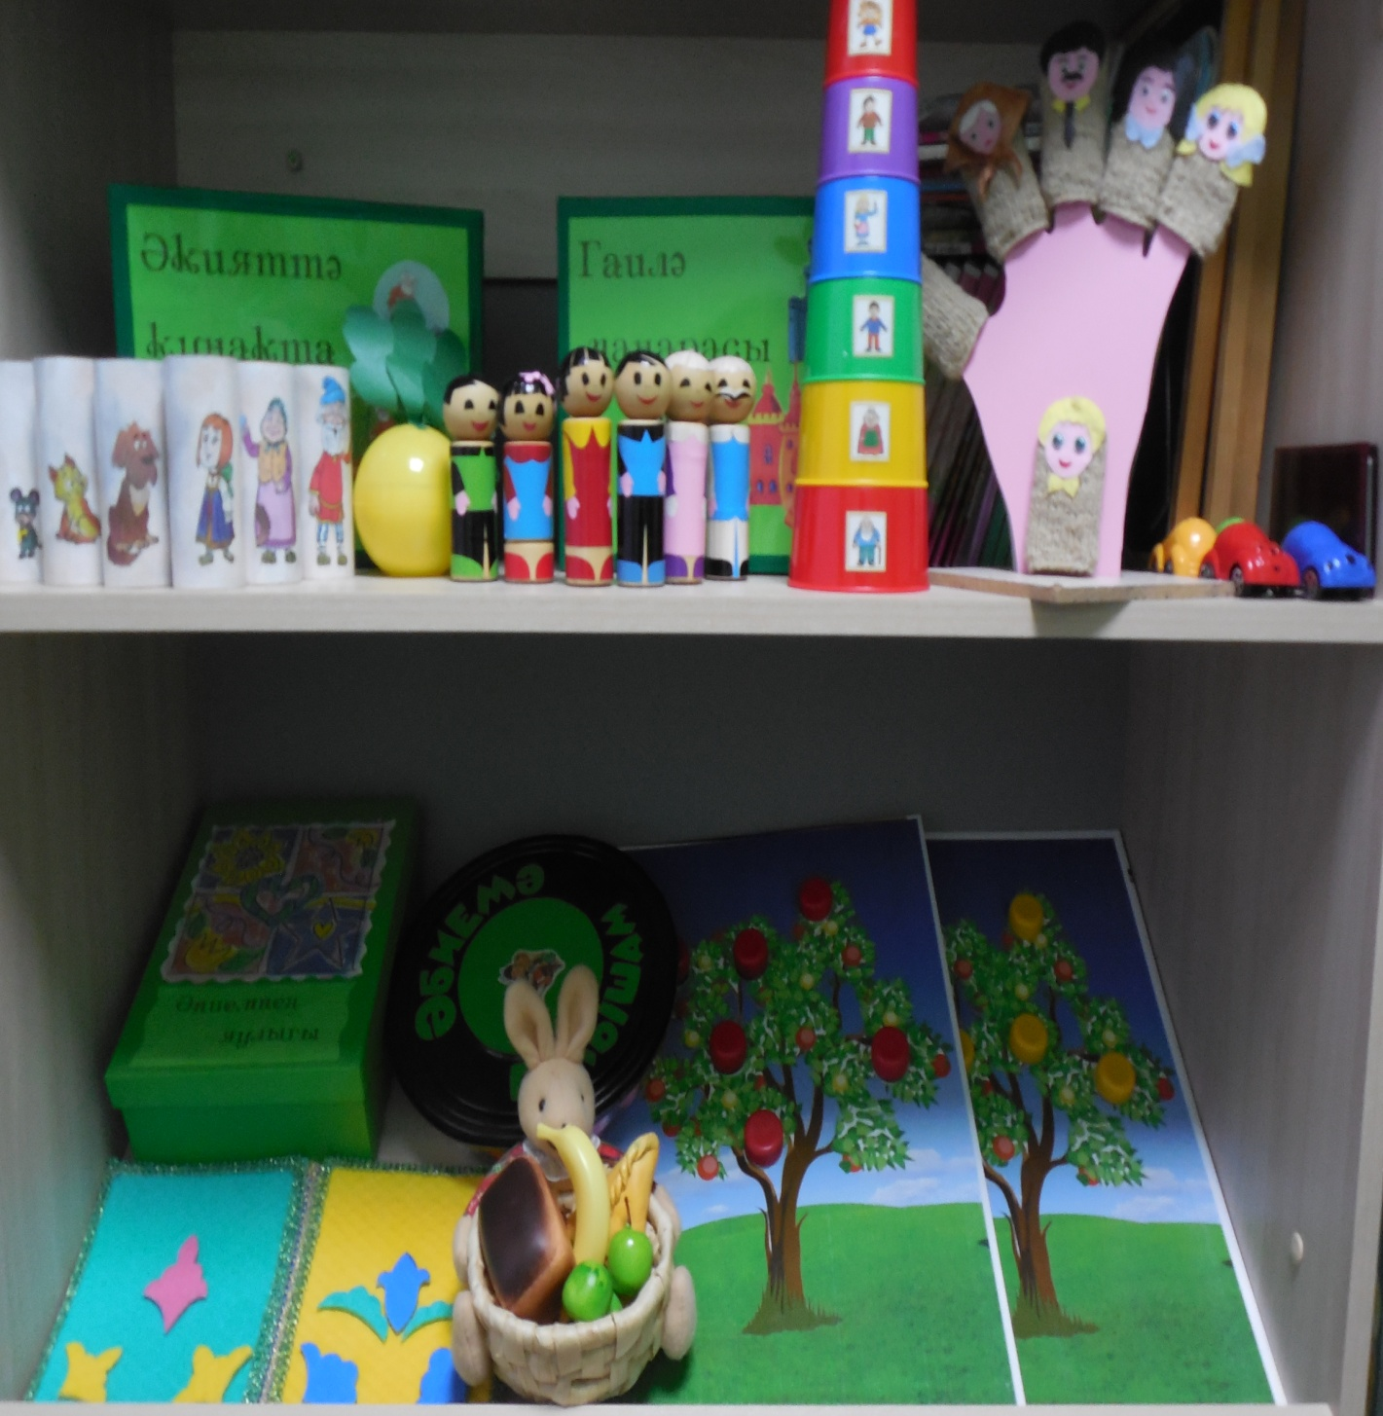
-игры и пособия из подобранных автором и содержания,
и наглядного материала, но активно поддерживающие
методику, тематику и лексический минимум
УМК «Говорим по-татарски».

Slide 10
В настоящее время отдельное место в воспитательно-образовательном процессе ДОУ отводится компьютерным дидактическим играм. Образовательная деятельность с применением компьютерных игр очень интересна дошкольникам.
Интерактивные дидактические игры способствуют всестороннему развитию творческой личности ребенка. У ребенка развивается: восприятие, зрительно-моторная координация, образное мышление; познавательная мотивация, произвольная память и внимание; умение составлять план действий, принимать решение и выполнять задание.

Slide 11





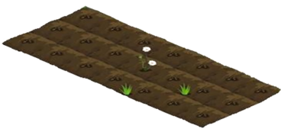
Бу кем? Бу нәрсә? Ничә суган?
8
Интерактивная дидактическая игра
«МАТУР БАКЧА»

Slide 12
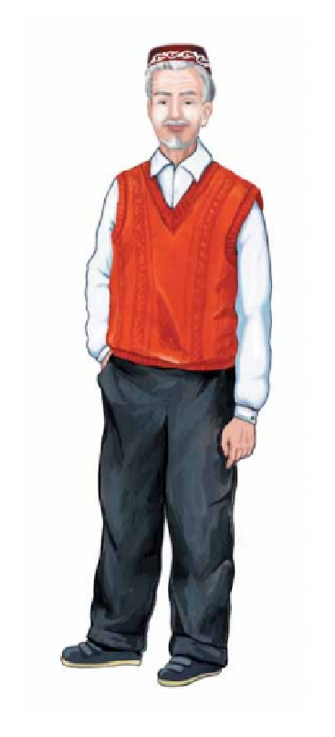
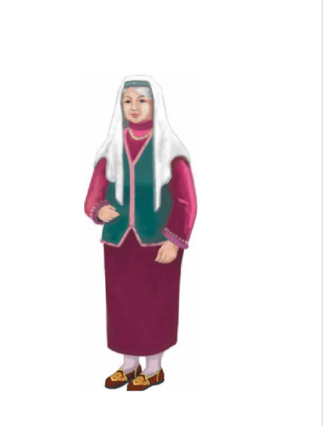


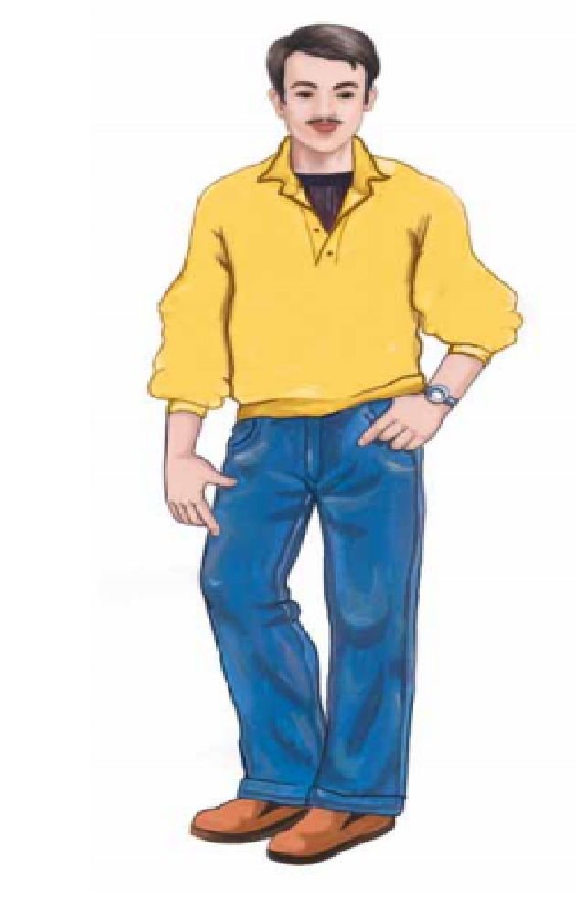

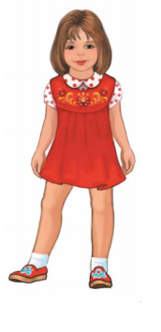
Интерактивная дидактическая игра «МИНЕМ ӨЕМ»

Slide 13

Спасибо за внимание!

